Slide 1


Giới thiệu về thanh
công cụ Toolbox & Properties

Slide 2
Nội dung
Giới thiệu thanh công cụ Toolbox
Giới thiệu công cụ Properties

Slide 3
Giới thiệu thanh công cụ Toolbox
Cách hiển thị thanh công cụ Toolbox
Cách thay đổi các control bên trong Toolbox
Cách tạo nhóm control trên toolbox
Cách kéo thả các control từ Toolbox ra Windows Form

Slide 4
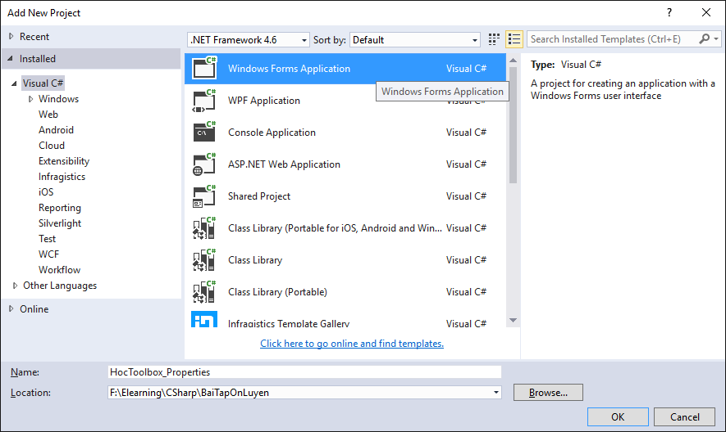
Giới thiệu thanh công cụ Toolbox
Cách hiển thị thanh công cụ Toolbox

Slide 5
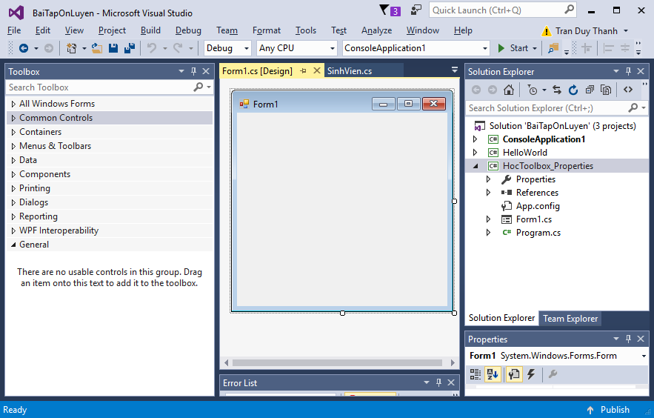
Giới thiệu thanh công cụ Toolbox
Cách hiển thị thanh công cụ Toolbox

Slide 6
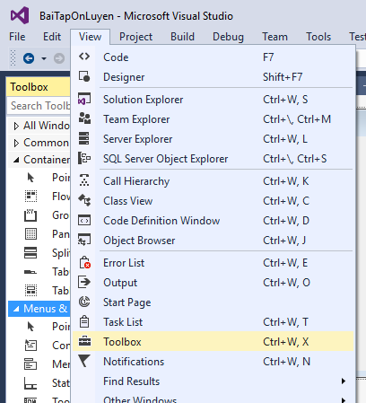
Giới thiệu thanh công cụ Toolbox
Cách hiển thị thanh công cụ Toolbox
Vào menu View chọn Toolbox
Hoặc
Gõ tổ hợp phím tắt Ctrl+ Alt+x

Slide 7
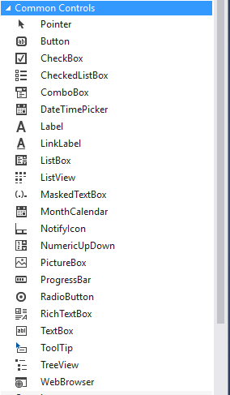
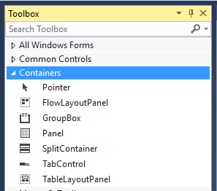
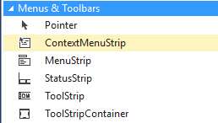
Giới thiệu thanh công cụ Toolbox
Cách hiển thị thanh công cụ Toolbox

Slide 8
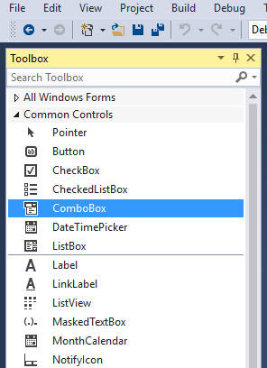
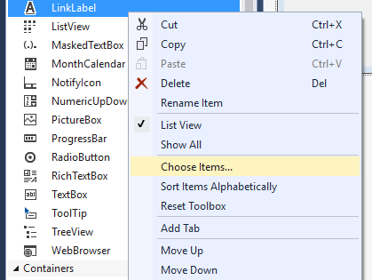
Giới thiệu thanh công cụ Toolbox
Cách thay đổi các control bên trong Toolbox
Để thay đổi các control trong Toolbox ta có thể chọn Control rồi kéo thả vào vị trí bất kỳ
Hoặc bấm chuột phải chọn Choose Items để thay đổi, reset để phục hồi.

Slide 9
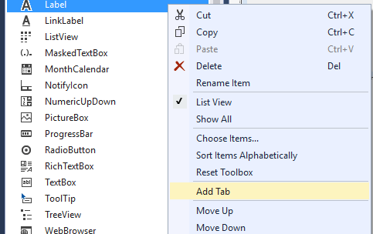
Giới thiệu thanh công cụ Toolbox
Cách tạo nhóm control trên toolbox
Đôi khi trong quá trình thiết kế, ta thường chọn một nhóm các control hay sử dụng➔nhóm nó lại: bấm chuột phải chọn Add Tab

Slide 10
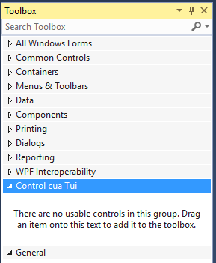
Giới thiệu thanh công cụ Toolbox
Cách tạo nhóm control trên toolbox
Ta chỉ việc kéo thả các Control mà ta hay sử dụng vào đây là OK

Slide 11
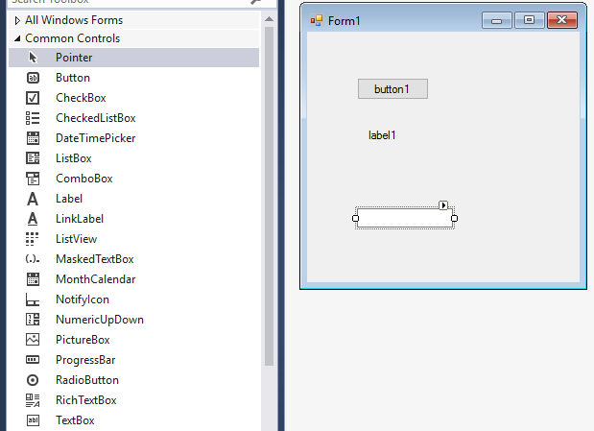
Giới thiệu thanh công cụ Toolbox
Cách kéo thả các control từ Toolbox ra Windows Form

Slide 12
Giới thiệu công cụ Properties
Hiệu chỉnh thuộc tính cho control thông qua công cụ Properties
Cách sử dụng taborder trên Form

Slide 13
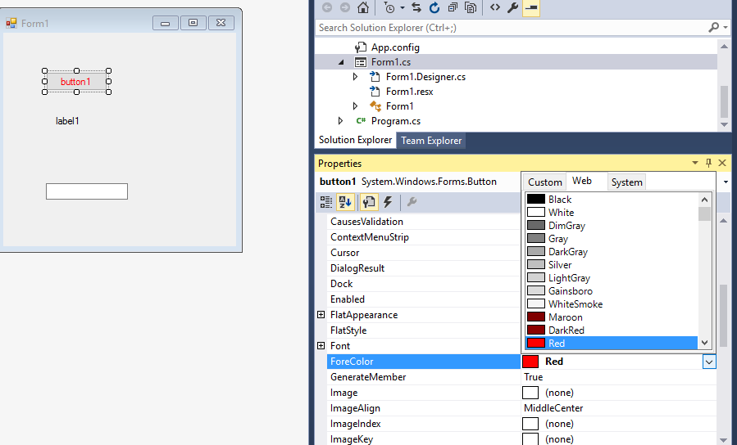
Giới thiệu công cụ Properties
Hiệu chỉnh thuộc tính cho control thông qua công cụ Properties
Nhấn F4 để hiển thị công cụ Properties

Slide 14
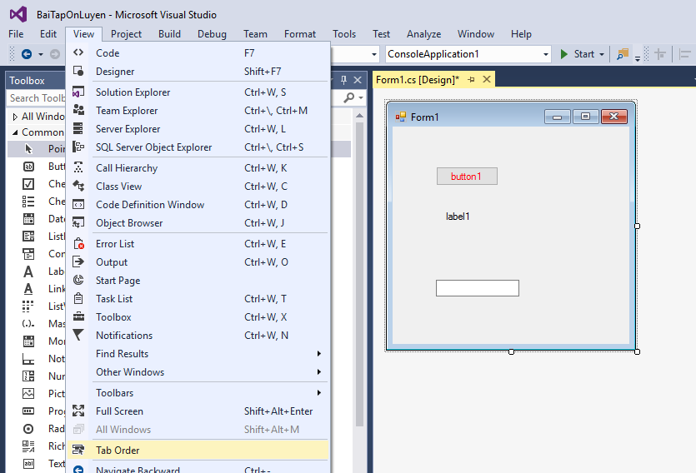
Giới thiệu công cụ Properties
Cách sử dụng taborder trên Form
Chọn Form trước/ vào View chọn Tab Order
Mục đích để định tab cho các control trên giao diện giúp thao tác thân thiện hơn với người sử dụng

Slide 15
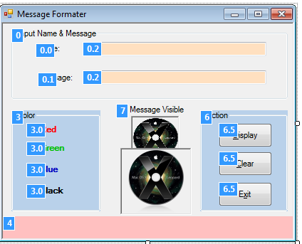
Giới thiệu công cụ Properties
Cách sử dụng taborder trên Form

Slide 16


Hey! Coding is easy!
END

